Slide 1

Bienvenue en PSI* au Lycée La Martinière Monplaisir
psietoile.lamartin.fr

Slide 2
Présentations – Qui êtes-vous ?
Appel
Origines
3 PCSI et de 2 MPSI du lycée La Martinière
Lycée Amiot d’Auxerre
Lycée Naval
Lycée Vaugelas, Chambéry
Lycée Roland Garros, La Réunion
Lycée Barthou, Pau
Lycée Vaucanson, Grenoble
… Soient 11 classes différentes

Slide 3
Présentations – Qui sommes-nous
Mathématiques – Skander ZANNAD
Physique Chimie – Jean-Noël BERNARD
Sciences de l’Ingénieur – Xavier PESSOLES
Informatique – Thibaut CANTALUPPI
Français – Marie-Aude de LANGENHAGEN
Anglais – Florence DEBAECKER

Slide 4
Les banques de concours
CCINP (dans le concours : ENAC, ENSE3, ISAE-Supmeca, N7, Phelma; en banque : INSA, Ecole de l’air, …)
Mines Telecom (Mines d’Alès, Nantes, Douai, Albi, ENSTA Bretagne…)
Concours Centrale Supelec (Centrale Supelec, Lyon, Nantes, Marseille, Lille, Supoptique, …)
Concours Mines Ponts (Mines de Paris, de Saint-Etienne, Nancy, SUPAERO, ENSTA Paris, TELECOM Paris, …)
Concours X-ENS

Slide 5
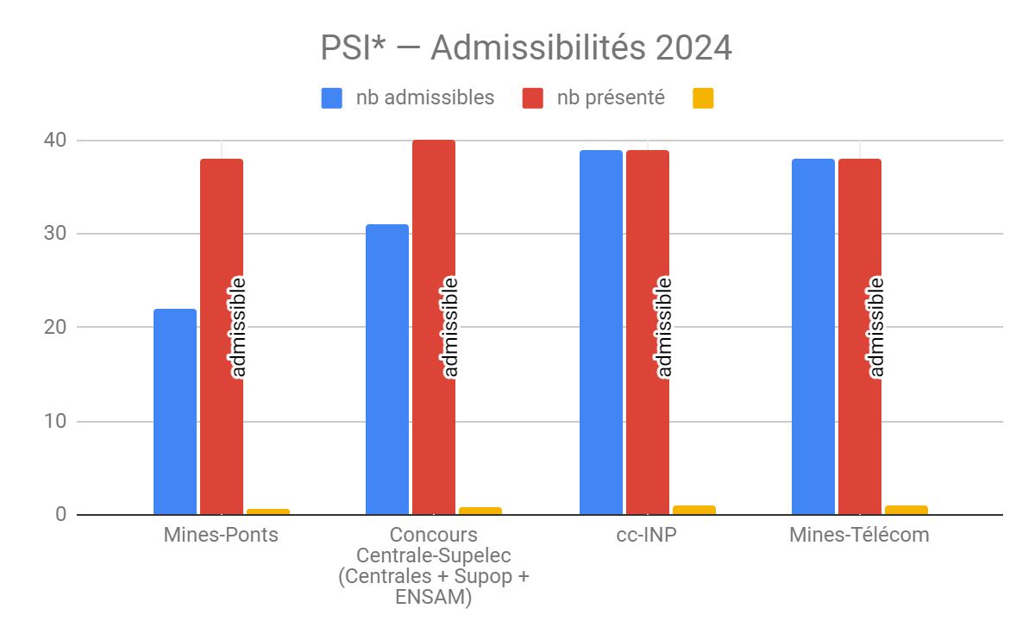
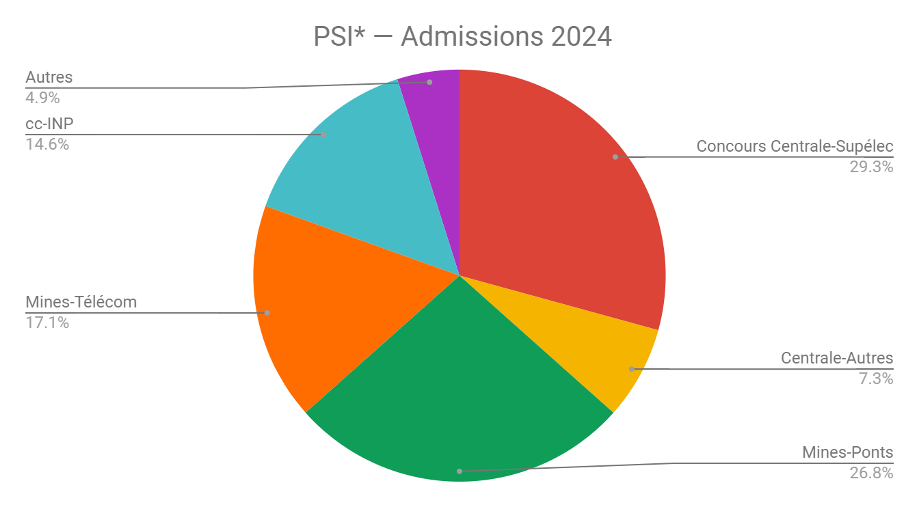
Résultats 2024 & Ambitions
2 Arts et Métiers, 2 centrale Lille, 2 centrale Lyon, 3 Centrale Méditerranée, 4 Centrale Supelec, 2 ENAC, 2 ENSTA, 1 ENTPE, 2 IMT Atlantique, 2 IMT Mines d’Alès, 3 INSA, 1 Supoptique, 6 SUPAERO, 2 ISAE, 1 Lorraine INP, 1 Mines de Nancy, 1 Mines de Saint-Etienne, 1 TELECOM PARIS, 2 Telecom SudParis

Slide 6
Planning (approximatif) d’un élève de deuxième année https://www.scei-concours.fr/
Inscription en ligne mi-décembre, mi-janvier
Mise à jour de vos papiers d’identité
Début février : TIPE, MCOT
Mi avril à Mi-mai : Concours
Mi-mai à mi-juin : préparation aux oraux
Mi juin : TIPE, DOT et présentation
Mi-juin : résultats des écrits (Admissibilités)
Mi-juin à troisième semaine de juillet : Oraux
Fin juillet à fin août : résultats finaux (Admissions)

Slide 7
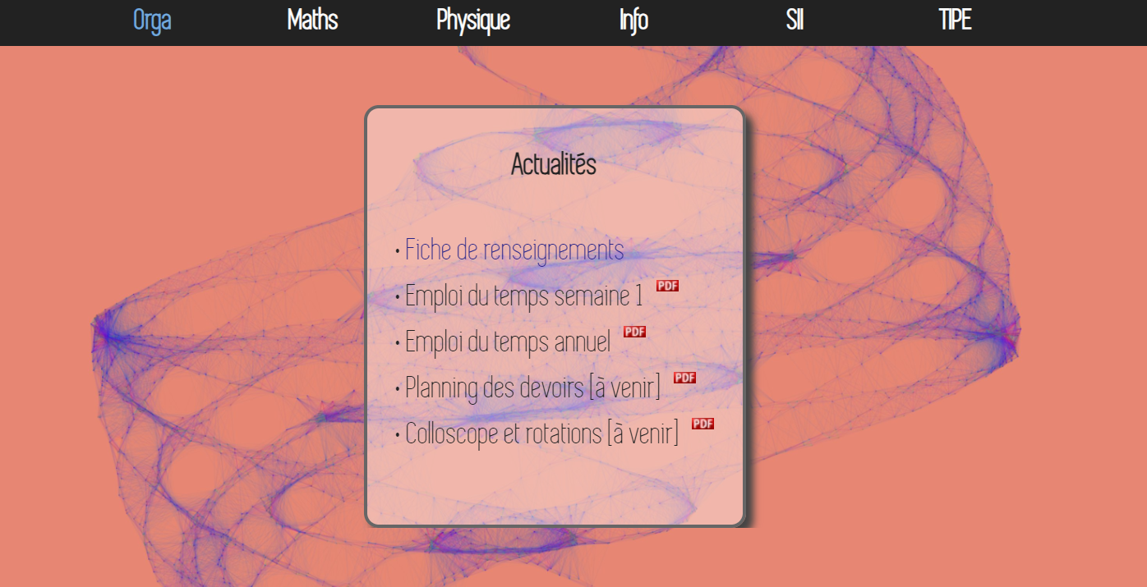
Site Internet
http://psietoile.lamartin.fr/

Slide 8
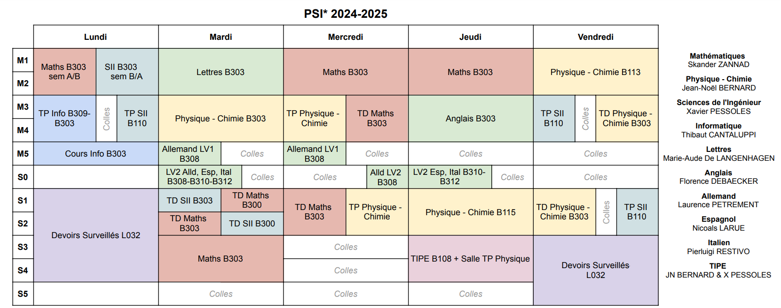
Emploi du temps

Slide 9
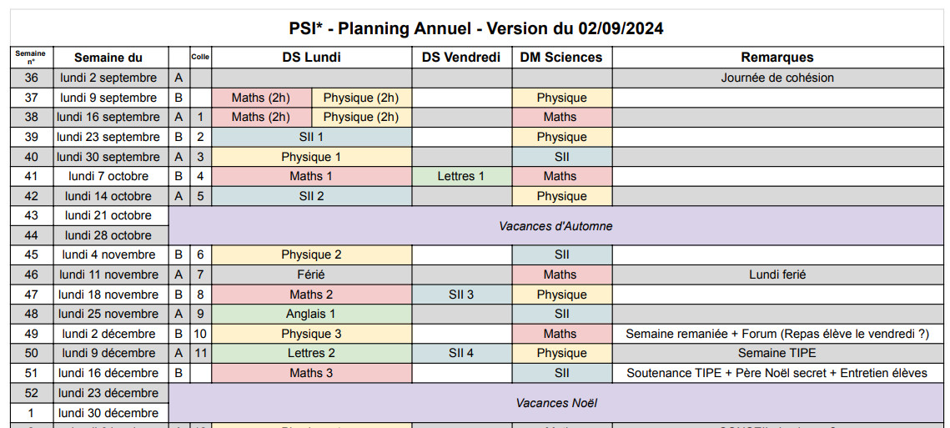
Planning annuel

Slide 10
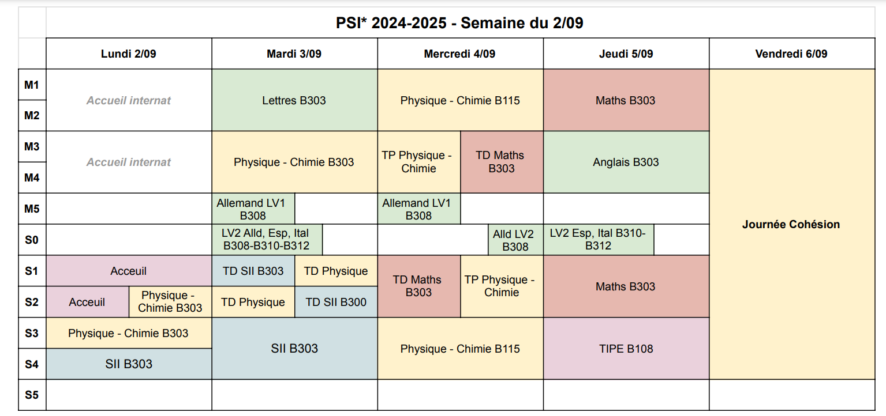
Emploi du temps de première semaine

Slide 11
Divers
Fiche de renseignement
Photo d’identité
Demande d’aménagements
Vérifier la validité de sa carte d’identité (valide jusqu’à début août 2025)

Slide 12
Journée de Cohésion
Vendredi 6 septembre, rendez-vous 8h45 à l’entrée du lycée
Tenue de « randonnée » (chaussure de sport, sac facile à porter)
Chapeau, lunette de soleil ou kway selon météo
Un pique-nique pour les non internes (actuellement 20 prévus pour les internes)
De l’eau !

